Slide 1
INTRODUCE
MY HOMEPAGE
다양하다는 것
매우 좋다는 것

Slide 2
Index
PASTEL

Slide 3
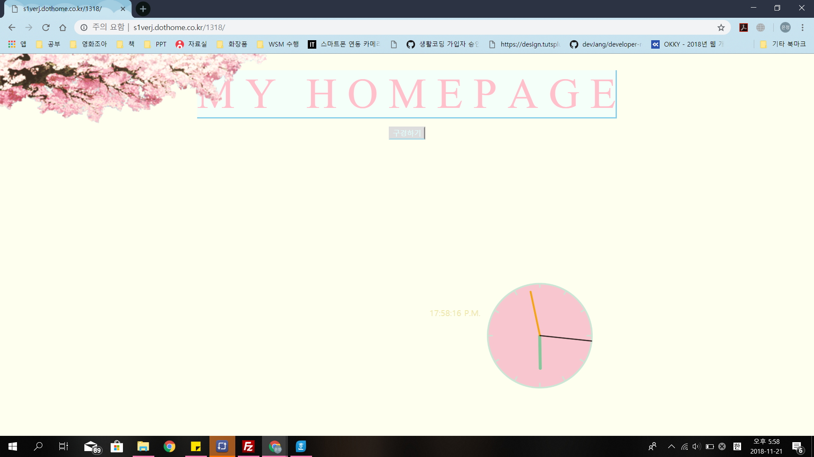
Index
Index.html
시계가 있다 -> 시간을 볼 수 있다
메인 홈페이지로 가는 길
구경하기 버튼을 눌러봅시당
여백의 미

Slide 4
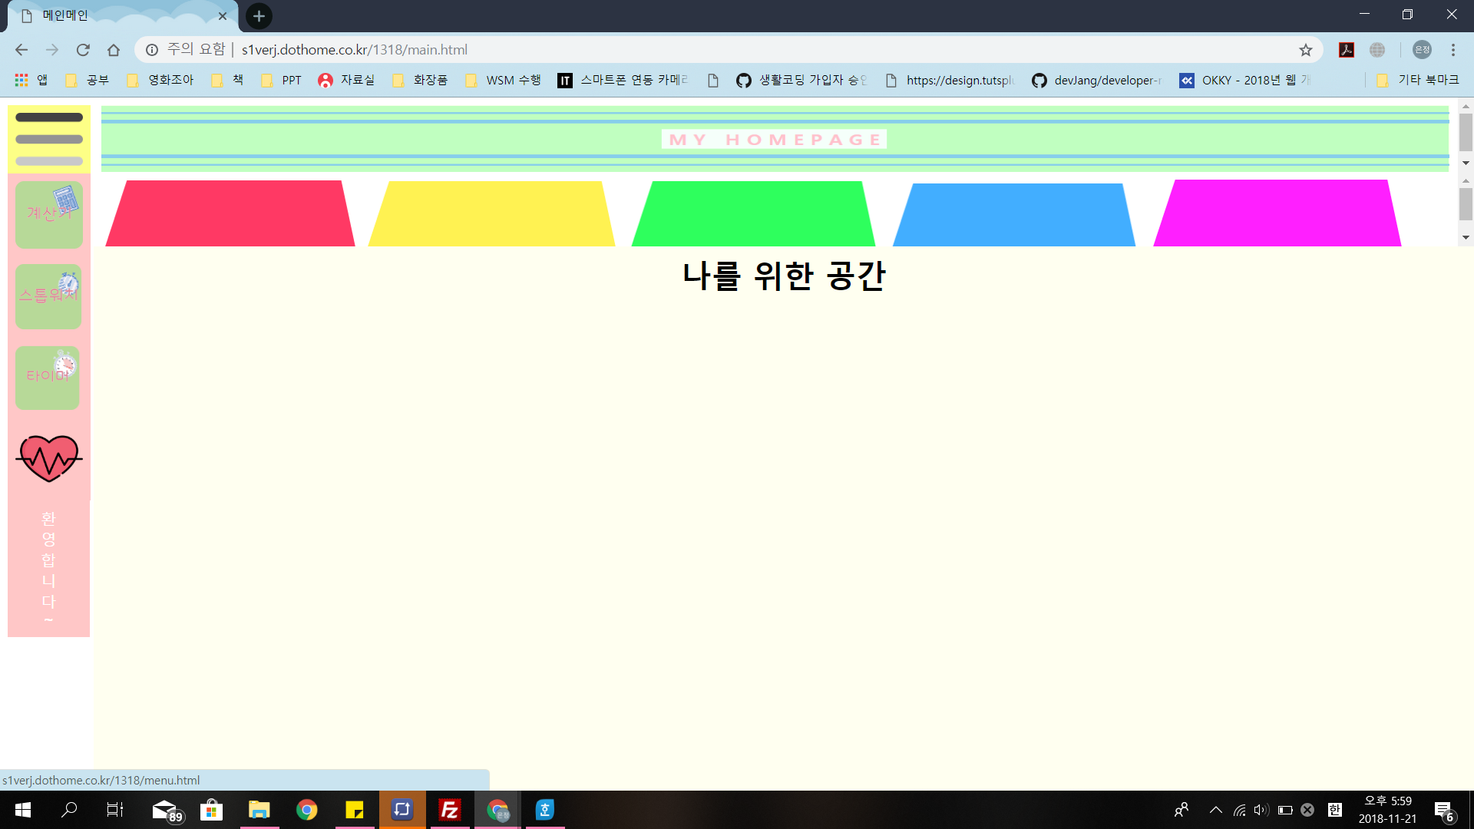
Main
아이스크림 추천
게임하며 쉬자!
문화생활이 필요해
고민을 해결해줘!
더 나아진 나를 위해
Main
왼쪽의 조그만 메뉴들
(계산기, 스톱워치, 타이머)
왼쪽 메뉴들
빨간 인덱스 => BR31 아이스크림 추천
노랑 인덱스 => 게임 3개 팡팡!!
화면이 여기에 나옵니다.
초록 인덱스 => 문화생활을 위한 영화
파랑 인덱스 => 고민을 해결해줄 사이트 모음
보라 인덱스 => 더 나은 나를 위한 오늘의
사이트 추천

Slide 5
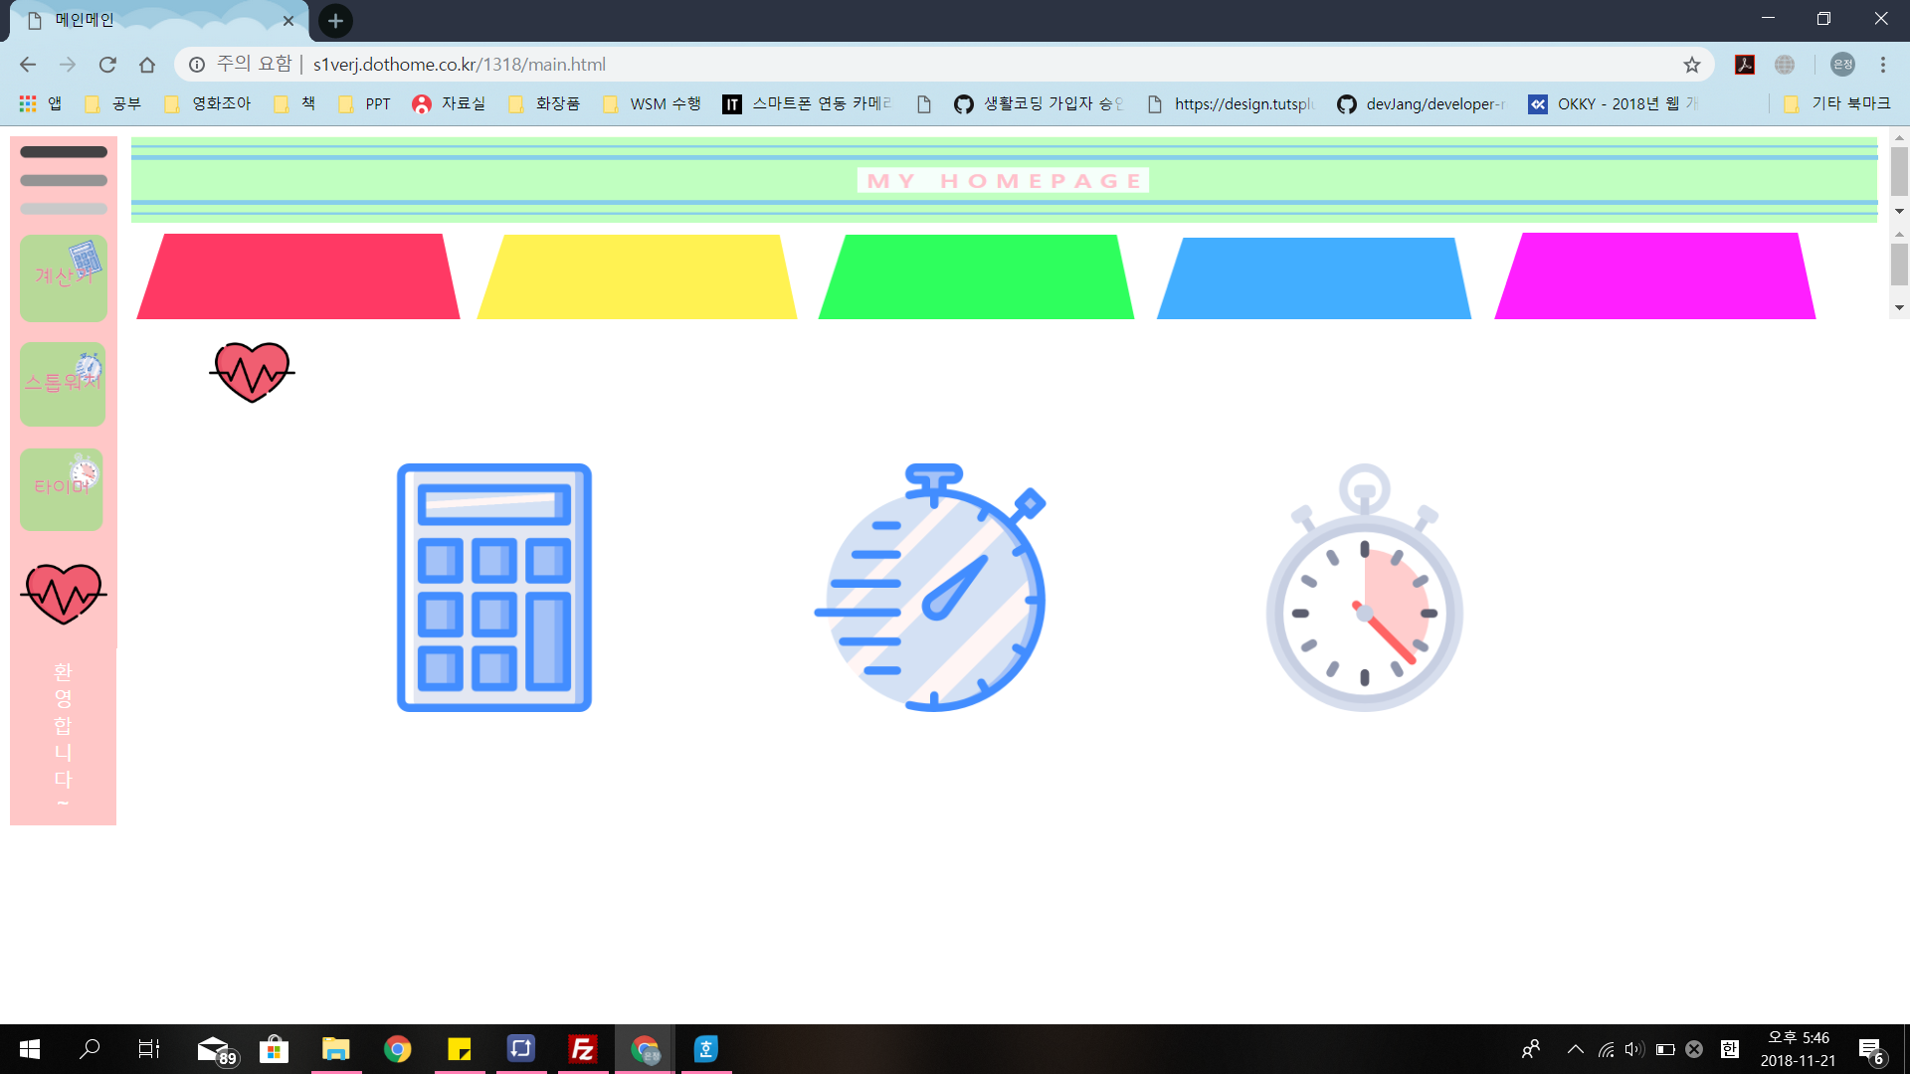
Menu
메뉴 버튼
Menu
첫 번째 아이콘은 계산기
두 번째 아이콘은 스톱워치
메뉴 눌렀을 때 화면
세 번째 아이콘은 타이머

Slide 6
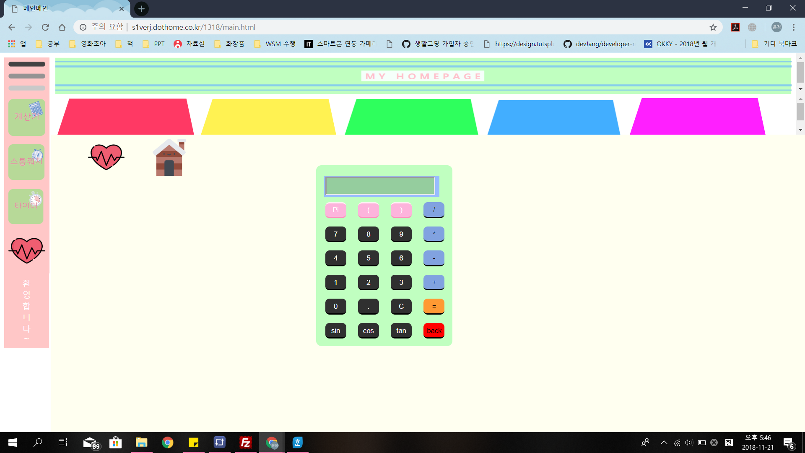
Calculator
Calculator
PI, Sin, Cos, Tan 등 다양한 기능
세련된 디자인
미니멀함으로 귀여움 추구
계산이 필요할 때 매우 유용

Slide 7
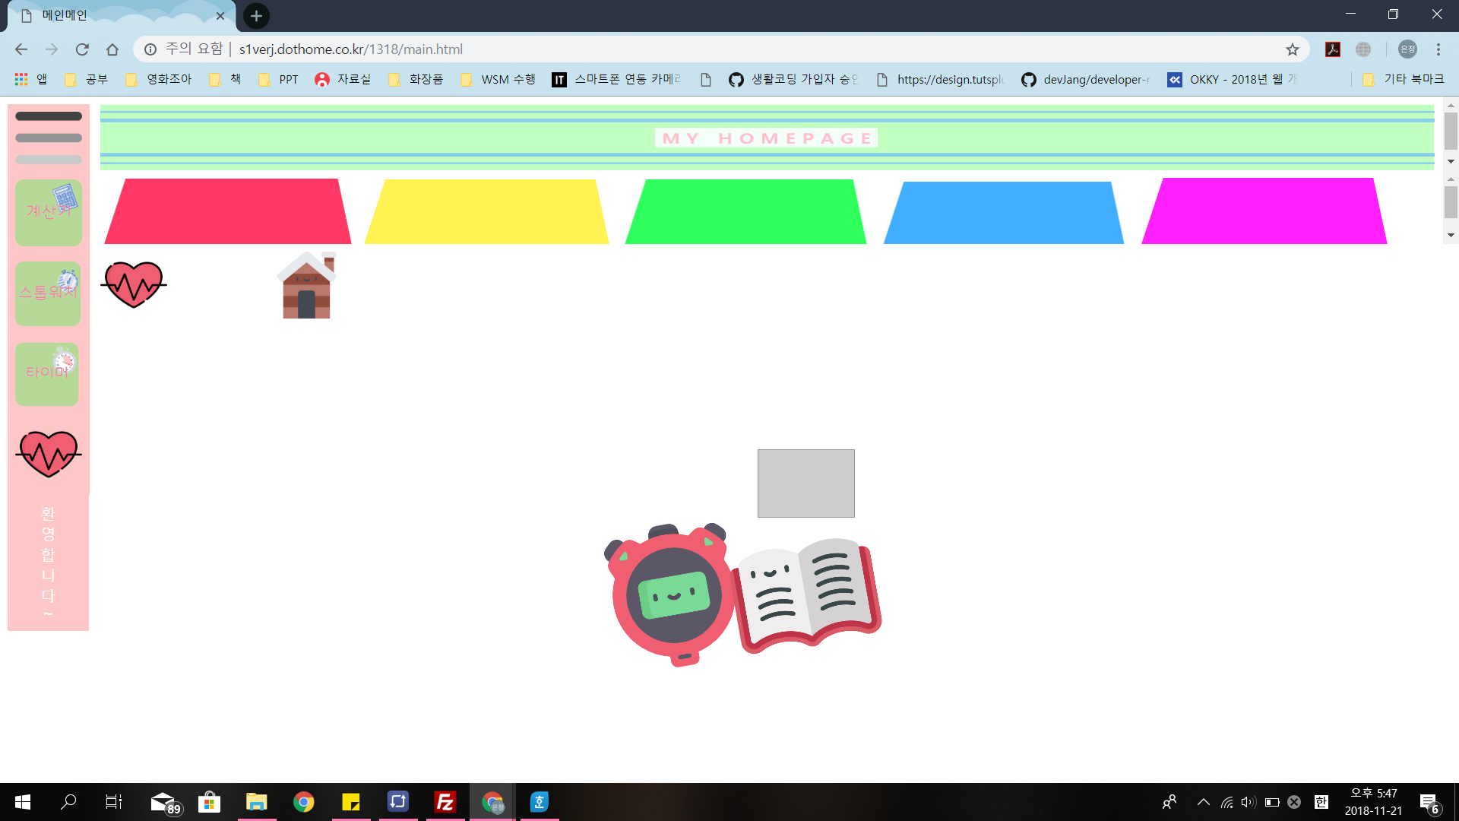
STOPWATCH
STOPWATCH
시계 아이콘은 시작/일시정지
책 아이콘은 초기화
시간이 네모 화면에 나타나요
심플하지만 아기자기한 아이콘으로
심심하지 않은 화면!
아이콘이 이리저리 움직여요!

Slide 8
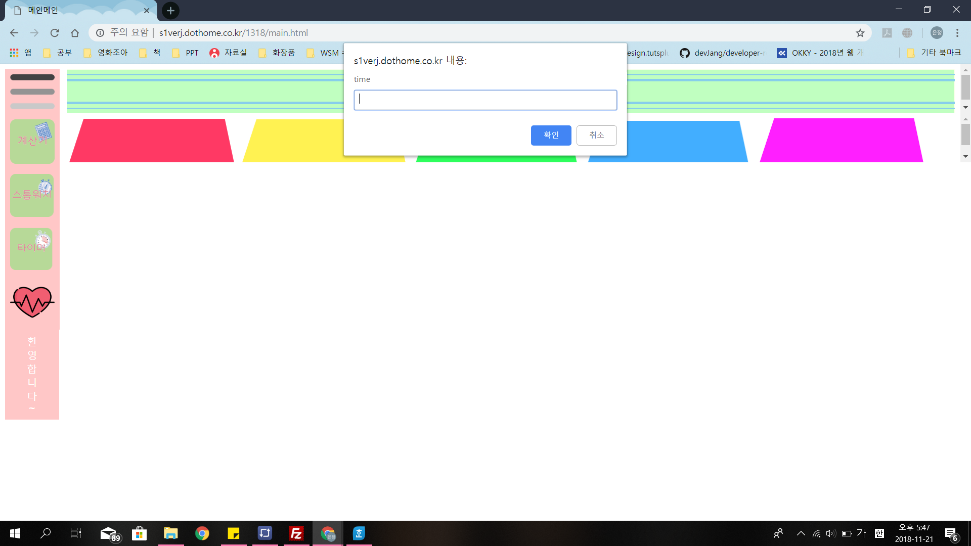
Timer
시간을 입력하는 곳
TIMER
시간을 입력해보아요
여백의 미로 심플함 +3 추가
여백의 미

Slide 9
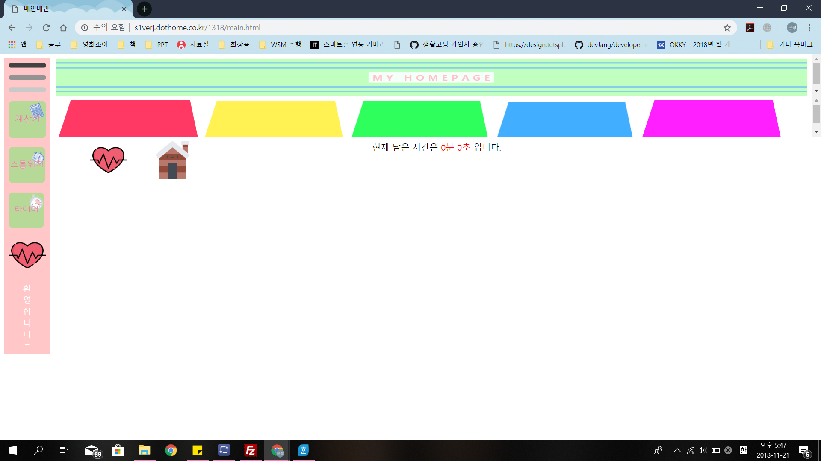
TIMER2
TIMER2
메인으로 가는 버튼
메뉴로 가는 버튼
남은 시간이 나올 때 화면

Slide 10
Now, GO RIGHT

Slide 11
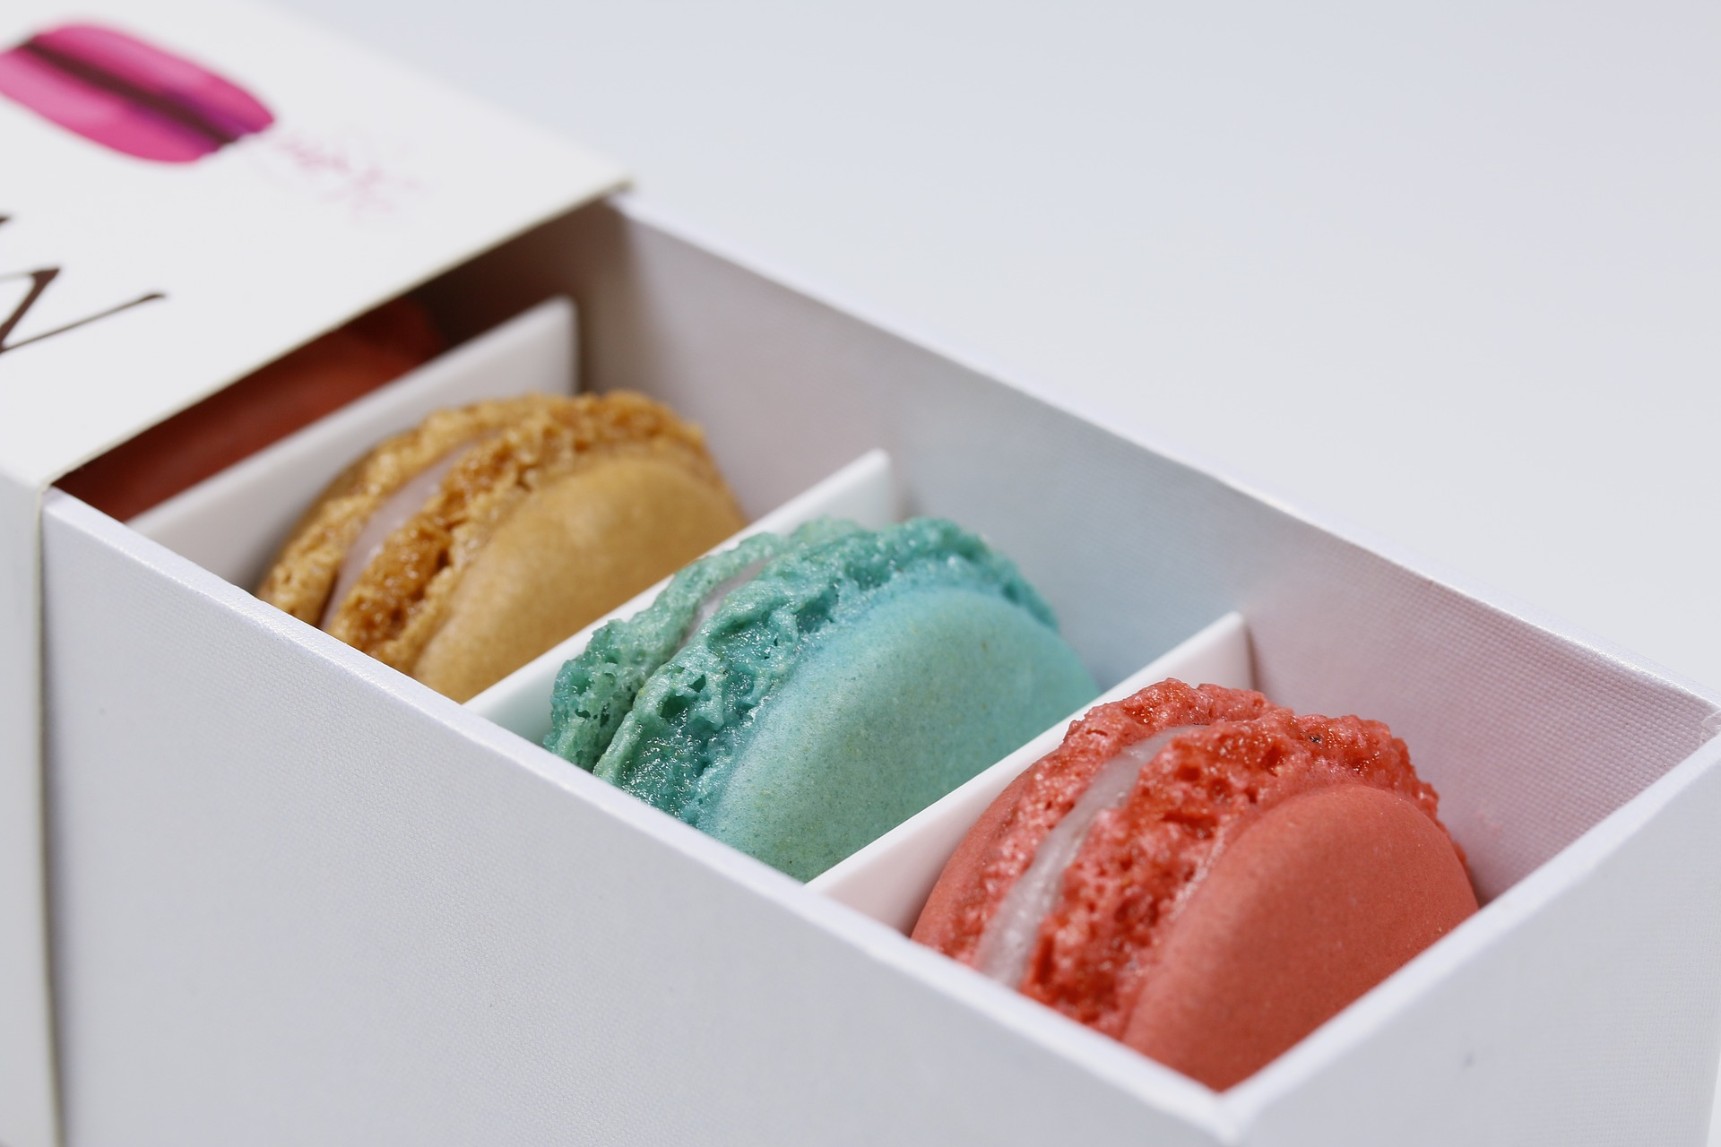
RIGHT PAGE
더 다양하고 더 멋지다

Slide 12
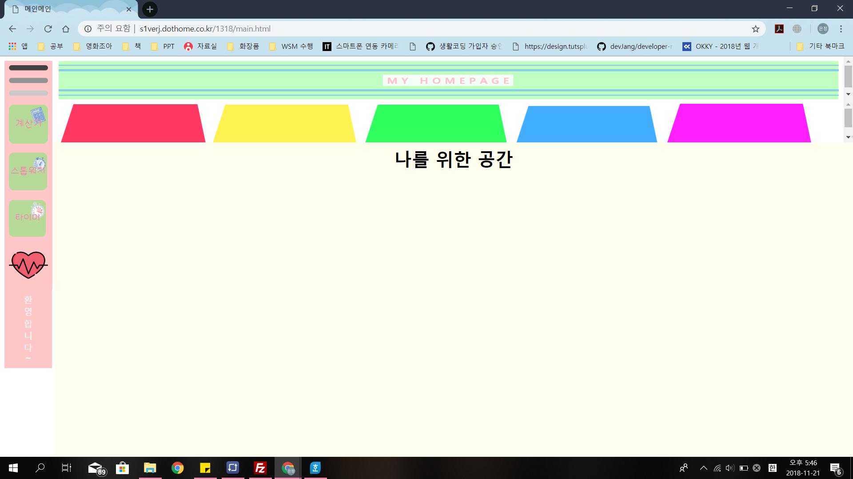
RIGHT PAGE
더 세련되고 더 깔끔하다

Slide 13
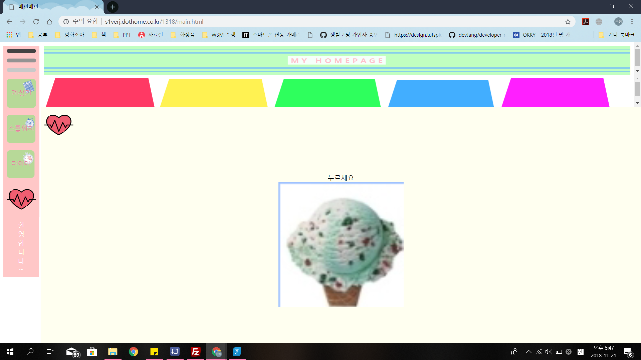
01
Red Index
ILuvIceCream
배스킨라빈스의 많고도 많은 아이스크림 메뉴들
하루종일 고민하는 사람들을 위한 선택 사이트
고민하지 말고 맛있게 먹어 봐요!!!!!

Slide 14
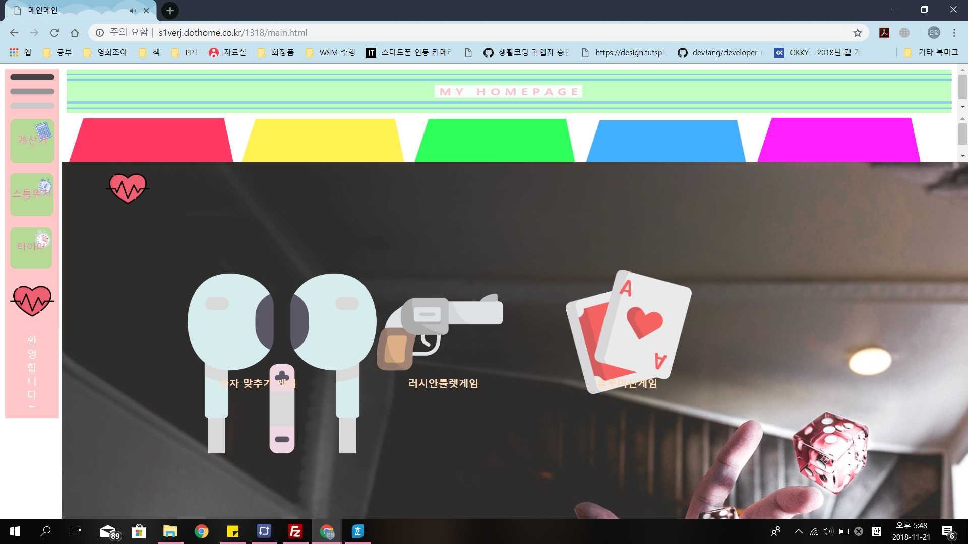
02
Yellow Index
열심히 공부만 하는 당신의 뇌를 식혀줄 재밌는 게임들
BREAKTIME!!!
숫자 맞추기 게임/러시안룰렛게임/슬롯머신게임
심장 쫄깃해지는 게임들로 쉬어 가는 시간 !!!

Slide 15
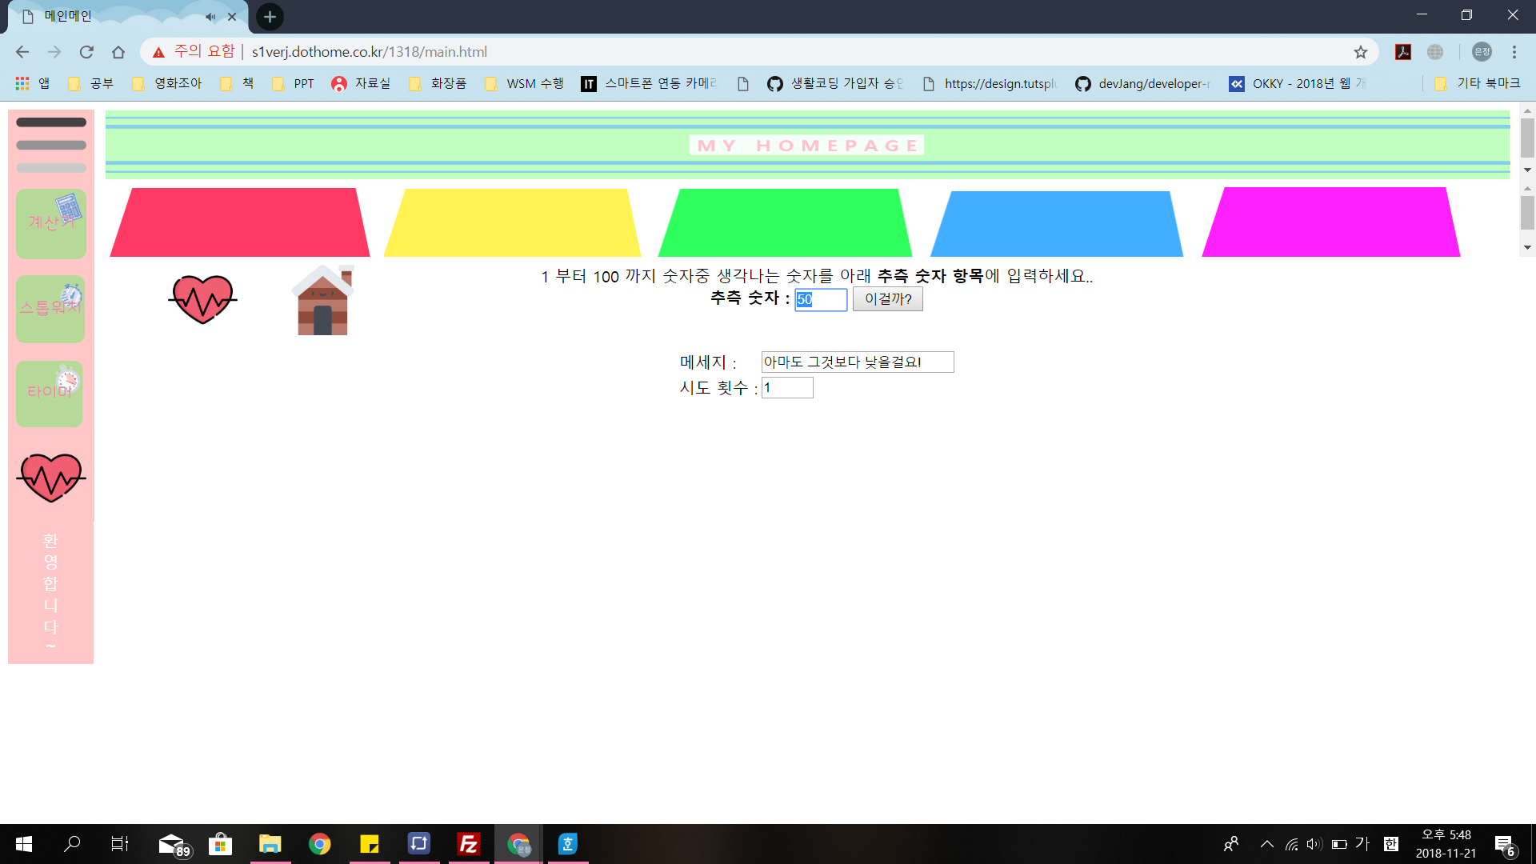
02
Yellow Index
BREAKTIME!!!
심장 쫄깃해지는 게임들로 쉬어 가는 시간 !!!
숫자를 맞추는 게임
메시지가 주는 힌트를 바탕으로 맞춰나가는 게임!
5번 이내로 맞추면 찍신/ 10번 이내로 맞추면 일반인/ 그래도 못 맞추면 꽝손

Slide 16
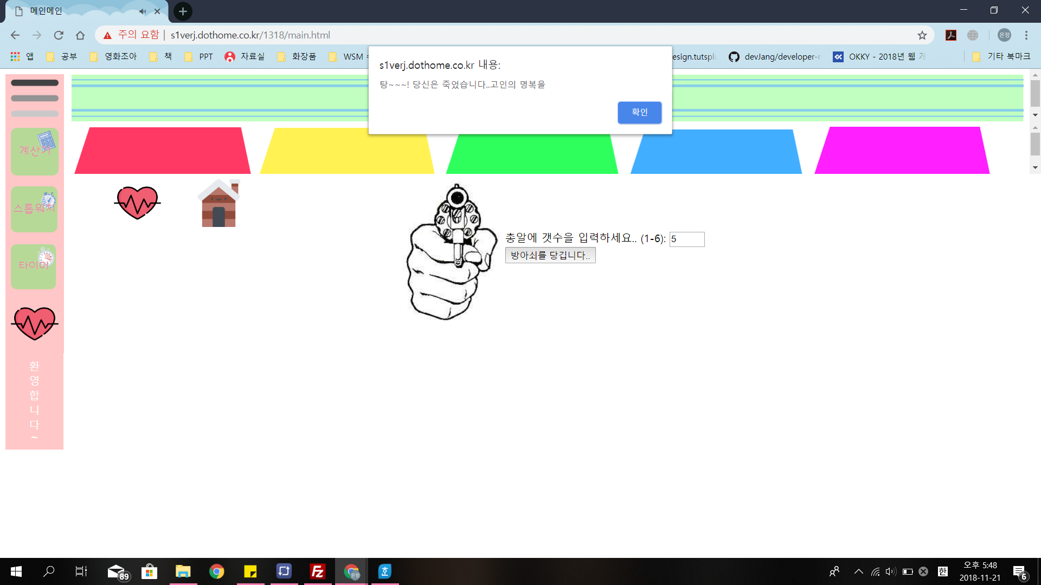
02
Yellow Index
BREAKTIME!!!
심장 쫄깃해지는 게임들로 쉬어 가는 시간 !!!
러시안룰렛 게임
총알의 개수를 입력하고 번갈아가면서 방아쇠를 당기기
죽지 않고 버텨보기

Slide 17
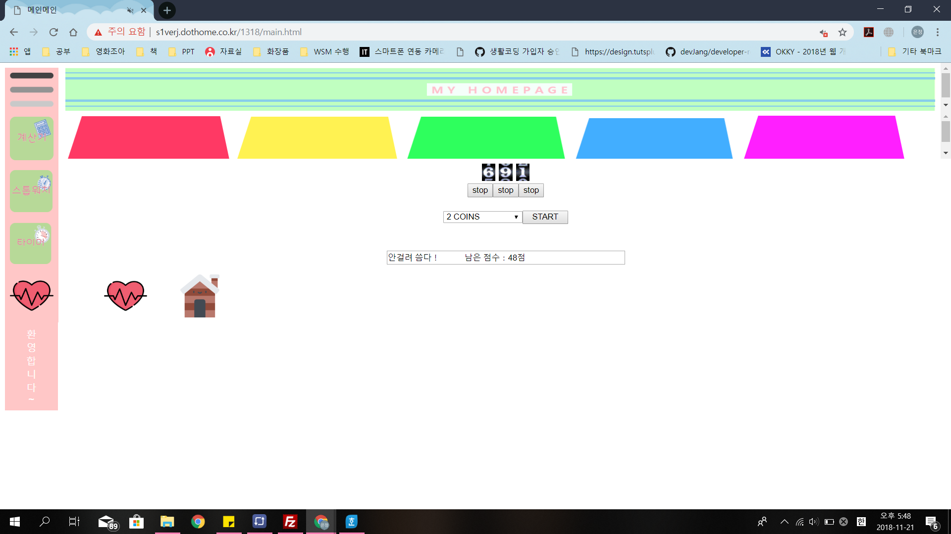
02
Yellow Index
BREAKTIME!!!
심장 쫄깃해지는 게임들로 쉬어 가는 시간 !!!
777 맞추는 슬롯머신
돈을 베팅하고 시작을 누르면 숫자가 돌아갑니다 !
기본 코인은 50개! 777을 맞추지 못하면 점점 파산의 길로 이르게 된다구요!

Slide 18
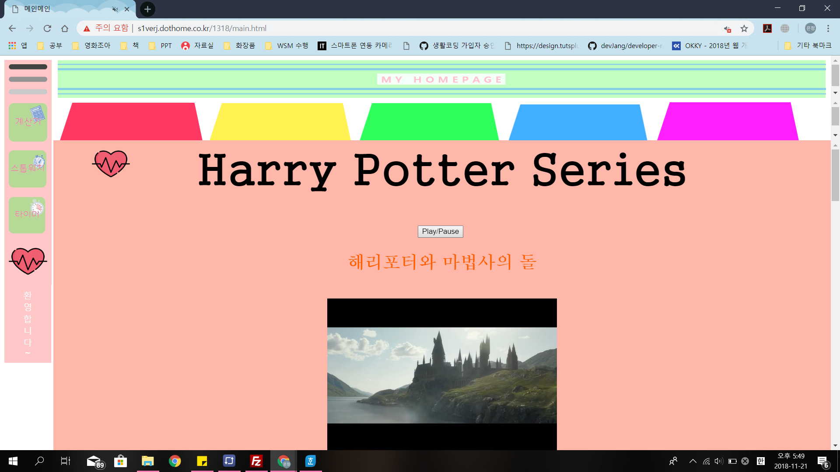
03
Green Index
CULTURE
힘든 미림이들에겐 영화를 보며 힐링이 필요해!!!
꿀잼 영화 미리보기로 보고 아래의 링크로 구매하러 가자

Slide 19
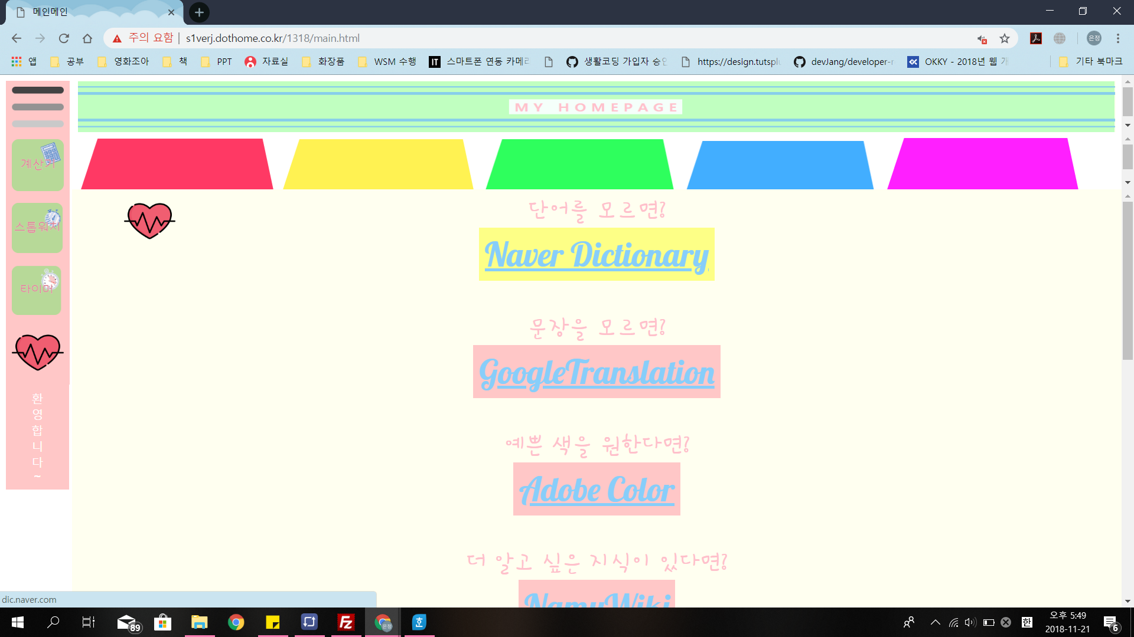
04
Blue Index
LET’S GUESS
모르는 걸 알아갈 시간
도움을 주는 사이트 모음
필요한 자료를 찾으러 떠날 시간
사이트 이름을 눌러볼까?

Slide 20
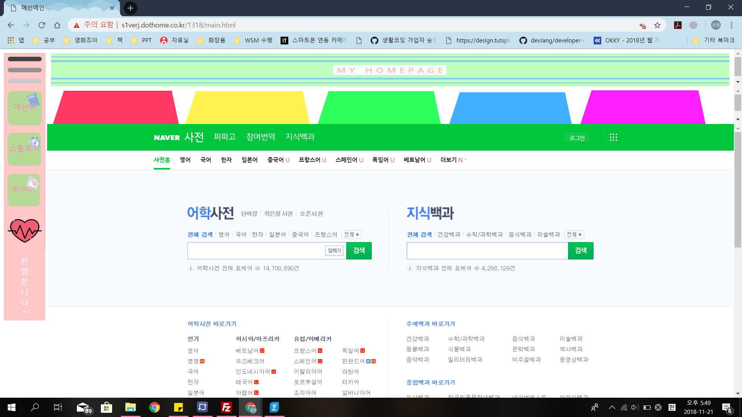
04
Blue Index
LET’S GUESS
모르는 걸 알아갈 시간

Slide 21
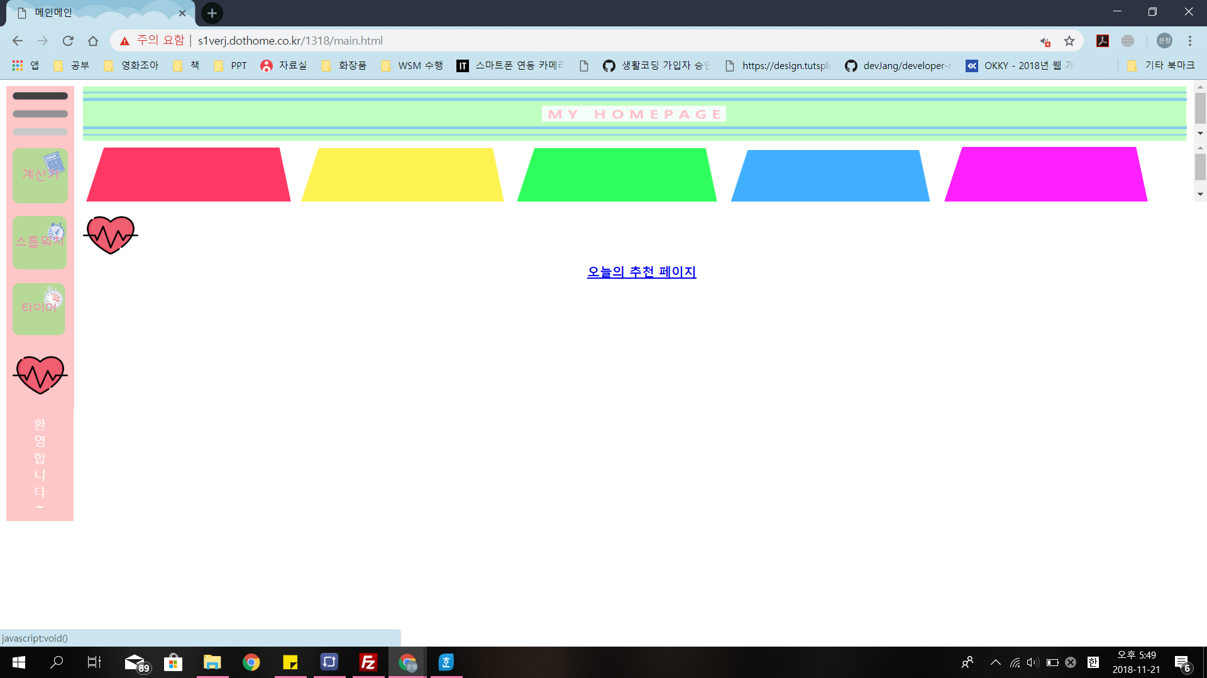
오늘의 추천 페이지
오늘의 추천 페이지 버튼을 눌러보기
무슨 사이트가 나올지 기대하기
05
Purple Index
TOOODAAAAY
오늘의 유익한 사이트를 공개합니다당

Slide 22
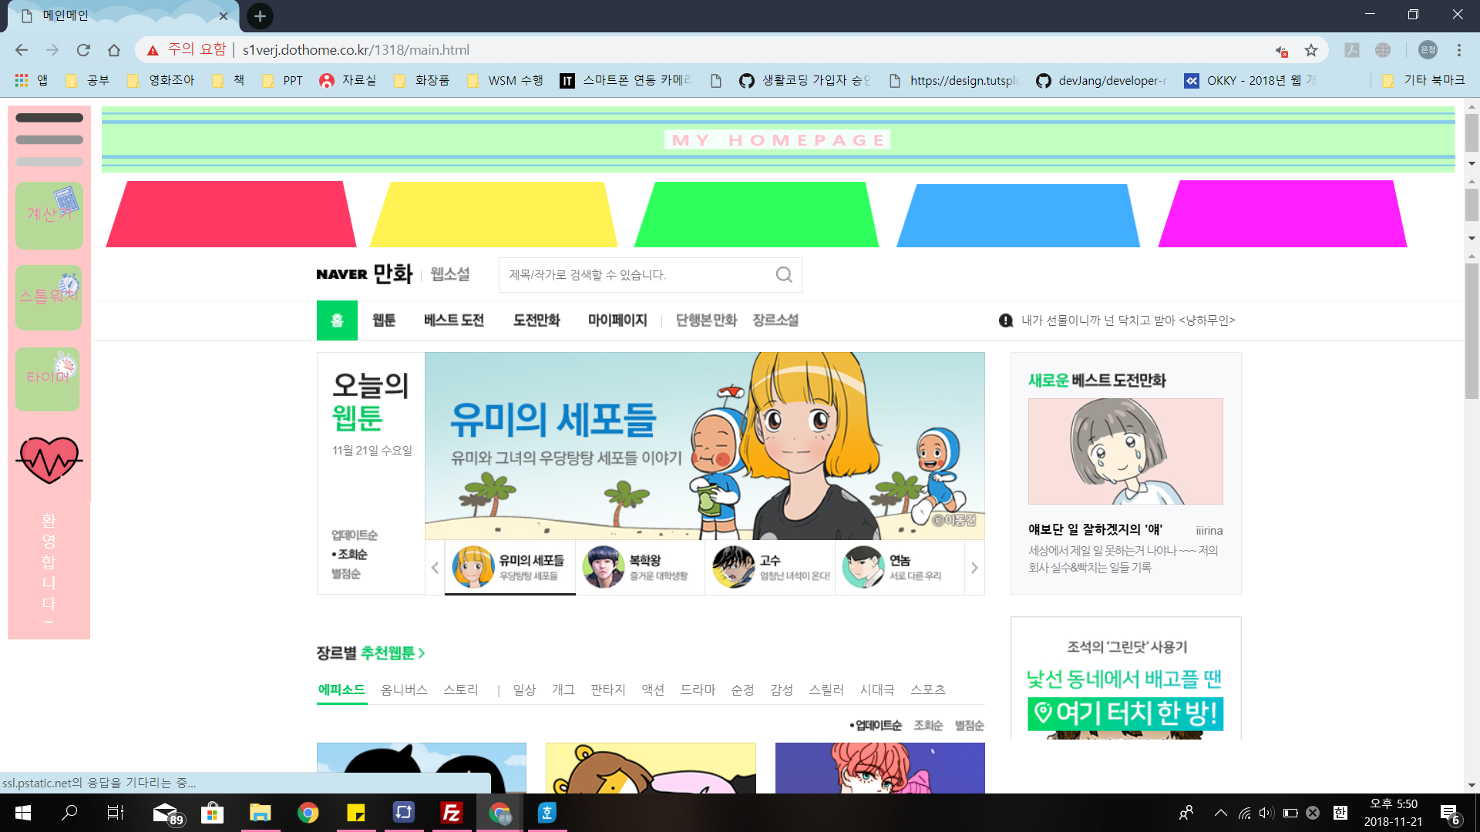
05
Purple Index
TOOODAAAAY
오늘의 유익한 사이트를 공개합니다당

Slide 23
Green Index
CULTURE/MOVIE/HARRY POTTER/NICE
Blue Index
GUESS/VARIOUS SITES/NAVER DIC/NICE
Red Index
BASKINRABINS31/ICECREAM/SELECT/NICE
Purple Index
TODAY/VARIOUS SITES/NAVER WEB/NICE&INTERESTING
Yellow Index
BREAKTIME/VARIOUS GAMES/NUMBER/RUSSIAN RULLET/SLOT MACHINE/NICE

Slide 24
THANK YOU
Q&A

